Slide 1
Firebase를 이용한 실시간 앱 만들기
20131098 임한솔

Slide 2
목차
Firebase 소개
시작하기
인증
실시간 데이터 베이스
저장소를 이용한 사진 업로드

Slide 3
Firebase 소개
Google의 통합 앱 플랫폼
웹과 모바일 개발에 필요한 기능을 제공하는 Baas(Backend as a Service)
서버를 따로 설계, 구현하지 않고 프론트 개발에 집중 가능
제품 개발과 제품 성장을 도와준다
제품 개발 : 실시간 데이터 베이스, 인증, 클라우드 저장소 등
제품 성장 : 애널리틱스, 다이나믹 링크 등

Slide 4
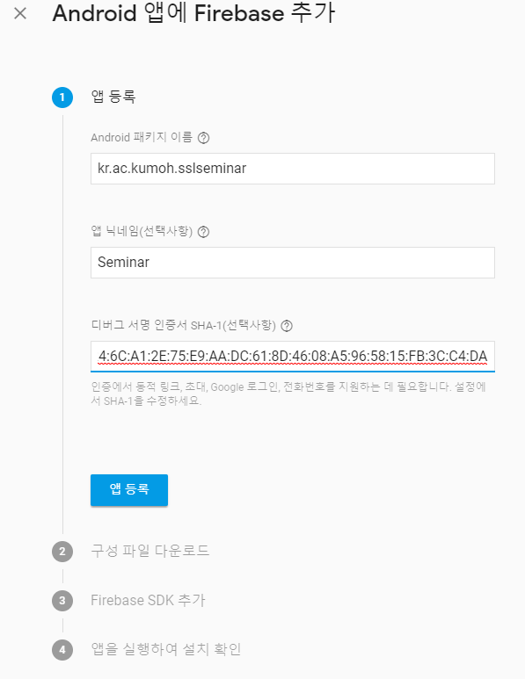
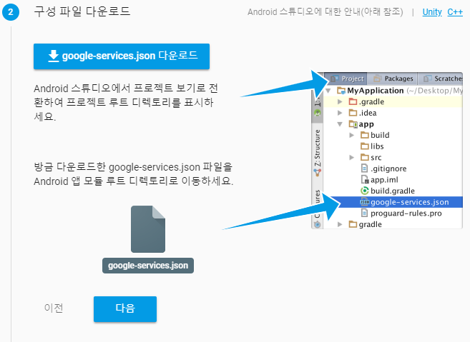
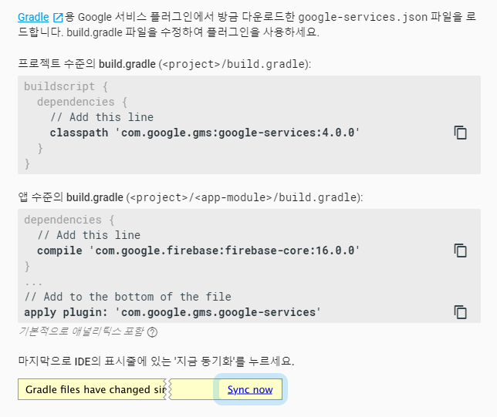
시작하기
1. 앱 등록
2. 구성파일 다운로드
3. Firebase SDK 추가

Slide 5
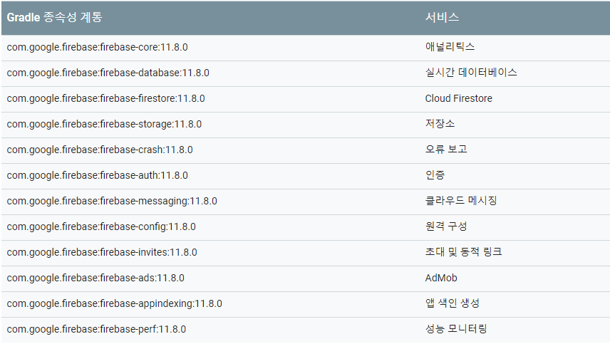
시작하기

Slide 6

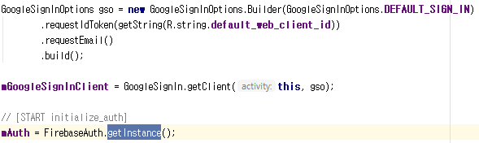
인증 – 구글 인증
준비
앱 수준 build.gradle 파일에 Firebase 인증에 대한 종속 항목 추가
2. onCreat에서 구글 SignClient 옵션 지정 후 생성 & Auth 초기화

Slide 7

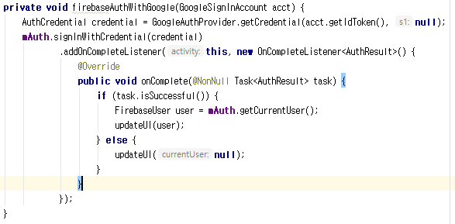
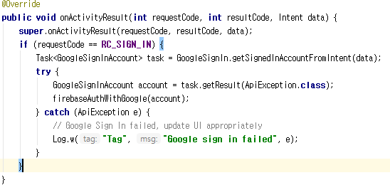
인증 – 구글 인증
인증
버튼 클릭 시 GoogleSignIn Intent를 실행
3. 결과로 받은 계정 정보의 값을 파싱 후 결과 확인
2. 실행된 Intent의 Data를 파싱 후 판단 함수 호출

Slide 8
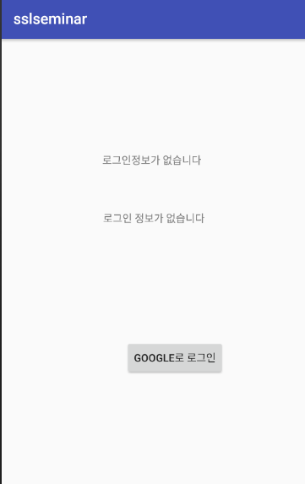
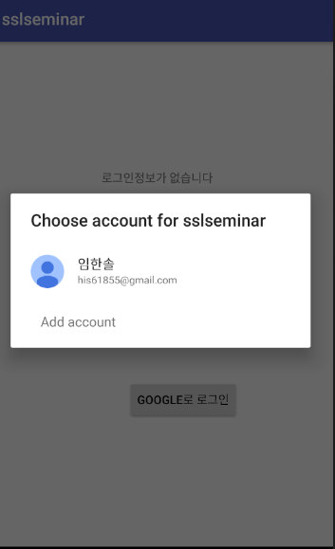
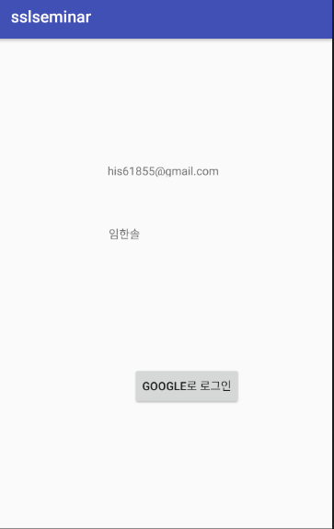
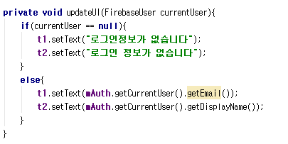
인증 – 구글 인증
인증 후
로그인 전
로그인
로그인 후
UI 수정

Slide 9
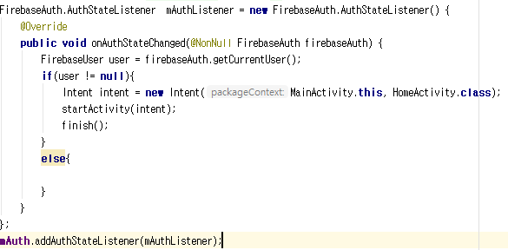
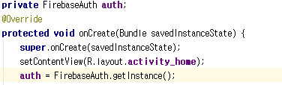
인증 - 구글인증
그 밖에..
리스너를 통해 UI수정
다른 인텐트에서 유저 정보

Slide 10
실시간 데이터베이스
준비
앱 수준 build.gradle 파일에 Firebase Database에 대한 종속 항목 추가
2. DatabaseReference 생성 후 Firebase Database reference를 받아온다

Slide 11
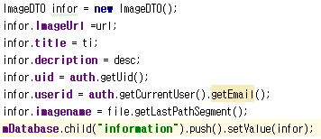
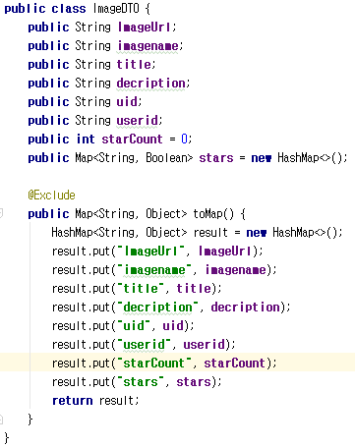
실시간 데이터베이스
삽입
Model 정의
2. setValue로 삽입

Slide 12
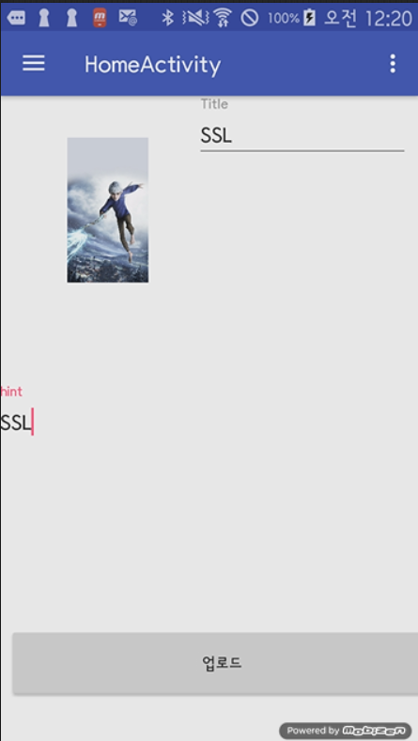
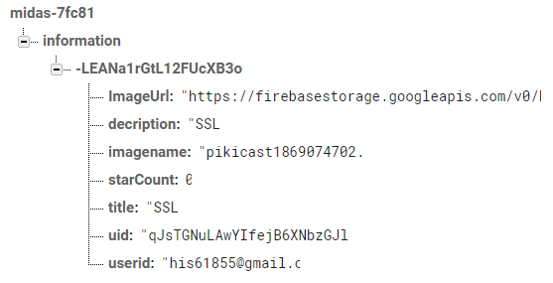
실시간 데이터베이스
삽입
삽입 화면
DB저장내용

Slide 13
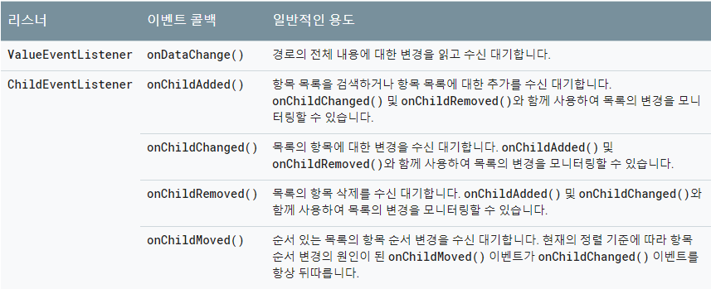
실시간 데이터베이스
조회 - 리스너
Notes:
onDataChange() 메소드를 사용하여 이벤트 발생 시점을 기준으로 지정된 경로에 있는 내용의 정적 스냅샷을 읽을 수 있습니다. 이 메소드는 리스너가 연결될 때 한 번 호출된 후 하위를 포함한 데이터가 변경될 때마다 다시 호출됩니다.
하위 이벤트는 노드의 하위에서 발생하는 특정 작업에 대응하여 발생합니다. 하위 항목이 push() 메소드를 통해 새로 추가되거나 updateChildren() 메소드를 통해 업데이트되는 경우가 그 예입니다. 이러한 메소드는 데이터베이스의 특정 노드에 대한 변경을 수신 대기하는 데 유용할 수 있습니다. 예를 들어 소셜 블로깅 앱은 아래와 같이 이러한 메소드를 함께 사용하여 게시물의 댓글 활동을 모니터링할 수 있습니다.

Slide 14
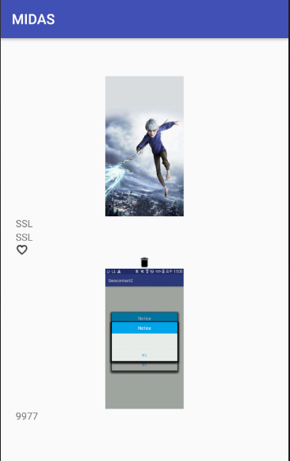
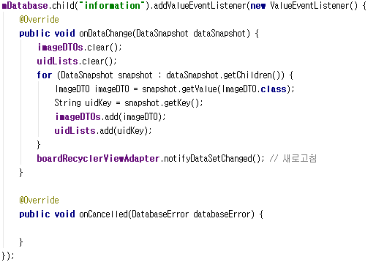
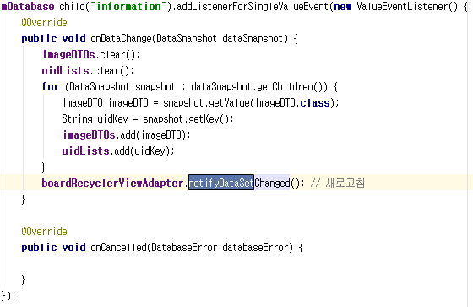
실시간 데이터베이스
조회 – 실시간 조회
조회 – 일회성 조회

Slide 15
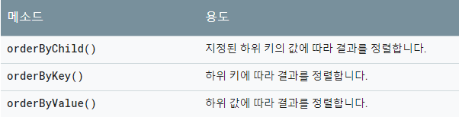
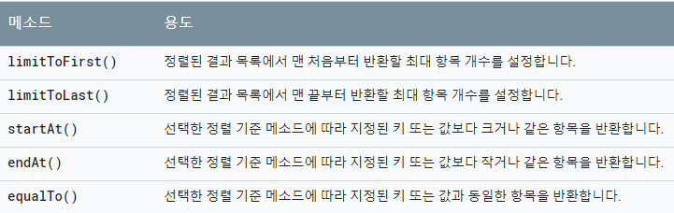
실시간 데이터베이스
조회 - 정렬
조회 - 필터링

Slide 16
실시간 데이터베이스
조회 – 정렬 및 필터 사용법
Reservation에서 Status 순으로 정렬 후 Status가 3보다 작거나 같은 값 추출

Slide 17
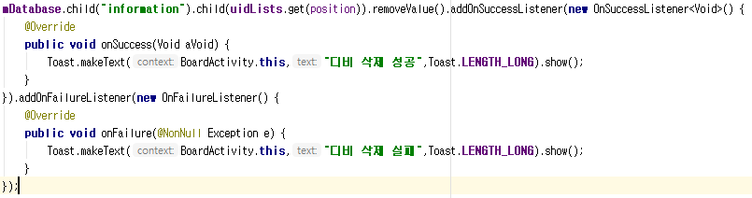
실시간 데이터베이스
삭제
removeValue

Slide 18
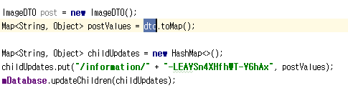
실시간 데이터베이스
수정
updateChildren
수정할 모델 객체
Update할 DB reference

Slide 19
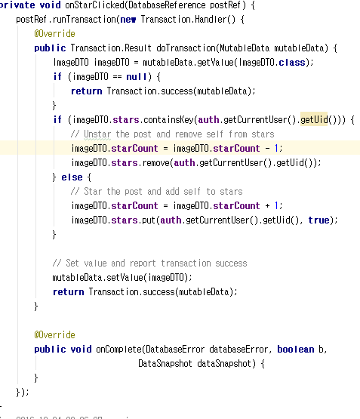
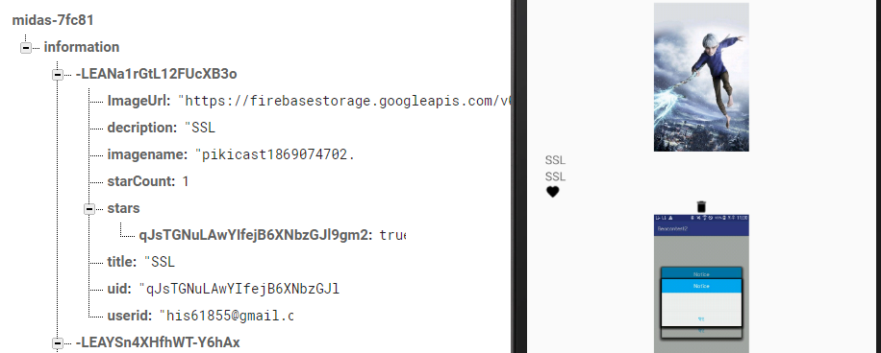
실시간 데이터베이스
트랜잭션

Slide 20

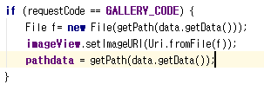
저장소를 이용한 사진 업로드
사진 불러오기
갤러리 인텐트
2. 사진 세팅 및 경로 수정

Slide 21
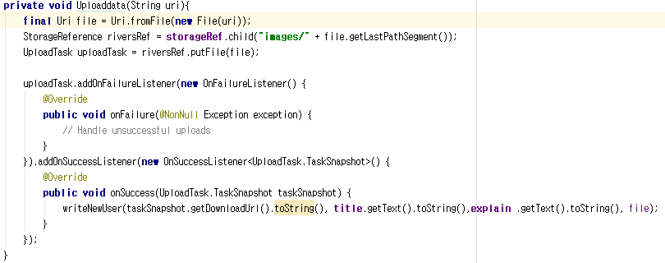
저장소를 이용한 사진 업로드
사진 삽입
FirebaseStrorage 객체 생성 후 StorageReference 생성
2, putFile 후 사진의 이름과 URL 저장

Slide 22
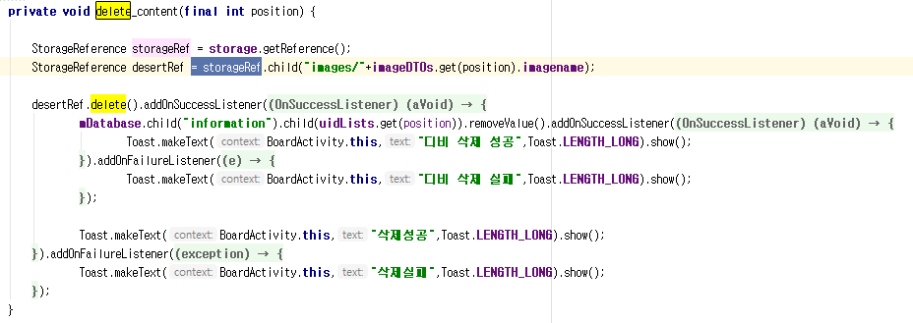
저장소를 이용한 사진 업로드
사진 삭제
이미지 Reference에 접근 후 delete()로 삭제 한다.

Slide 23
결과
사진 선택 & 글 입력
사진 Storage에 저장
삭제 시 Reference 접근
사진 저장 후 사진의 이름과 Url retrun
DB에 글과 사진의 정보 저장
Glide로 사진 불러오기

Slide 24
결론
간단한 소스 구성
실시간 성이 필요할 경우 용이
서버 구축 필요 X

Slide 25
감사합니다

